Slide 1
Bergeijk genealogie Verdon©k
Foto’s, een plattegrond, advertenties en bidprentjes. Er bestaan veel aanwijzingen dat deze
genealogie via Reusel naar oudere generaties zal voeren.

Slide 2
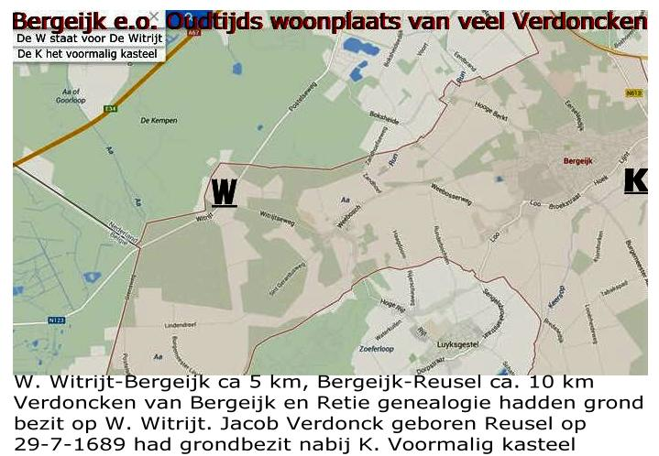

Slide 3
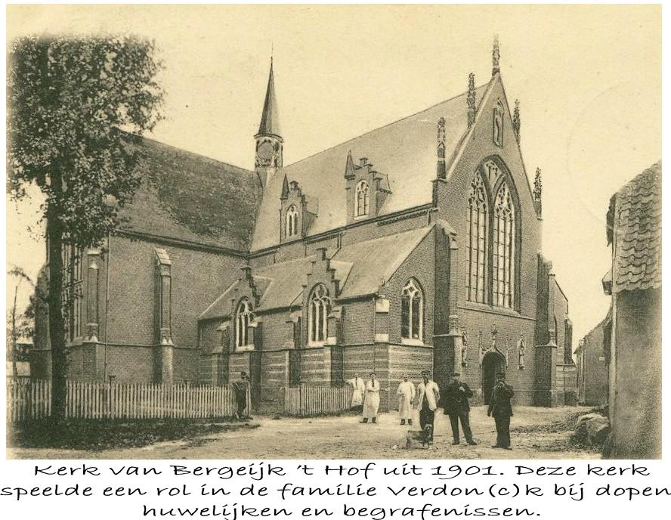

Slide 4
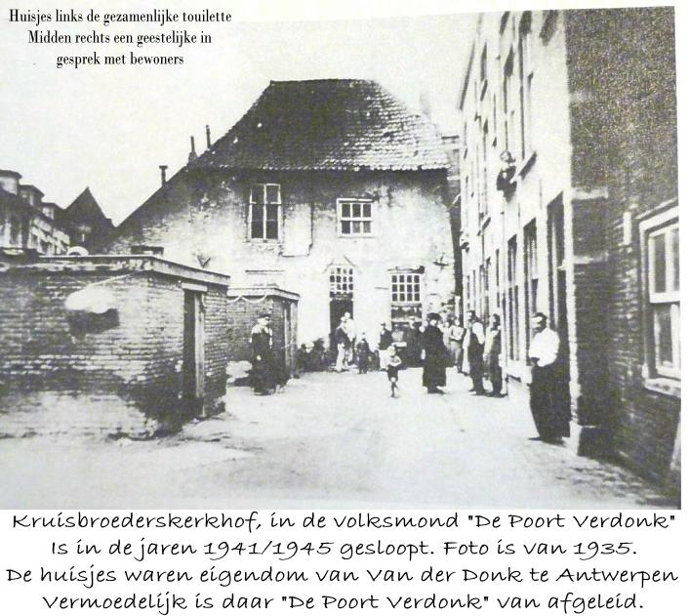

Slide 5
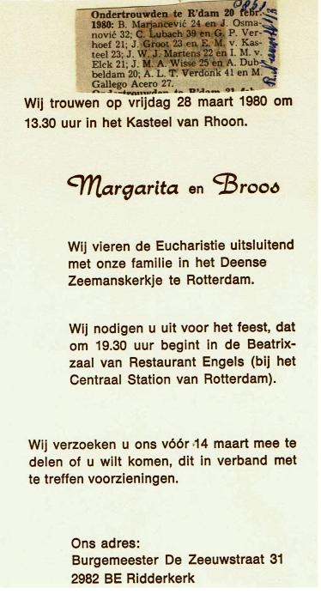

Slide 6
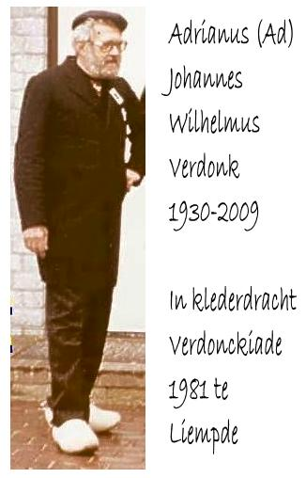

Slide 7
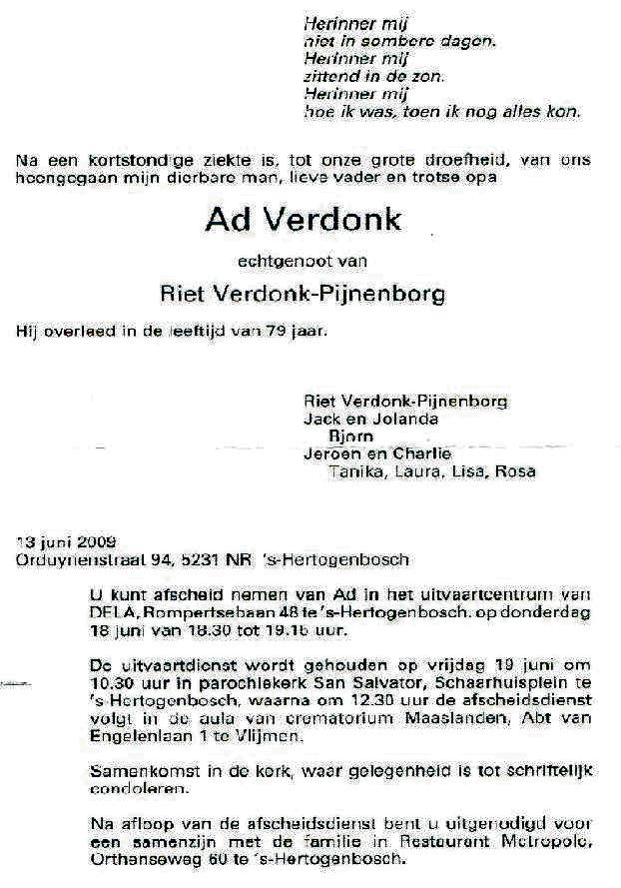

Slide 8
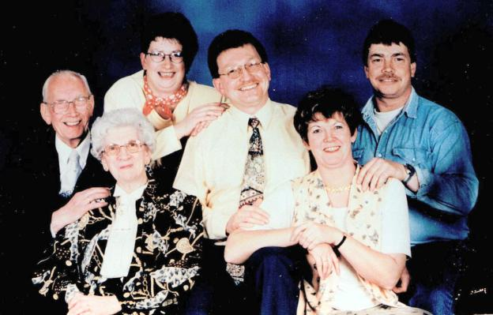
Van L-R. Piet Verdonk en Riet van Veggel gehuwd Den Bosch 9-8-1948 met de kinderen: Marjo; Harry; Jacqueline en Fred

Slide 9
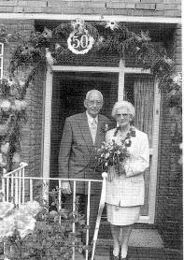
Huwelijk in goud van Piet Verdonk en Riet van Veggel
1999.

Slide 10
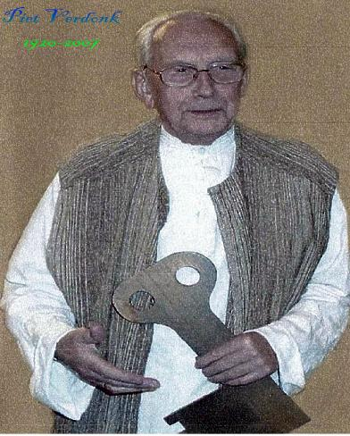

Slide 11
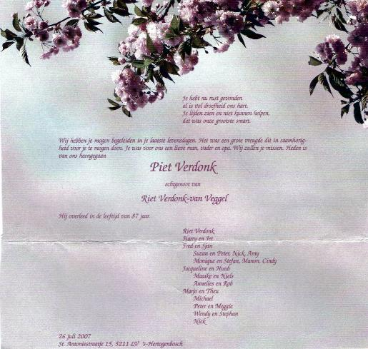

Slide 12
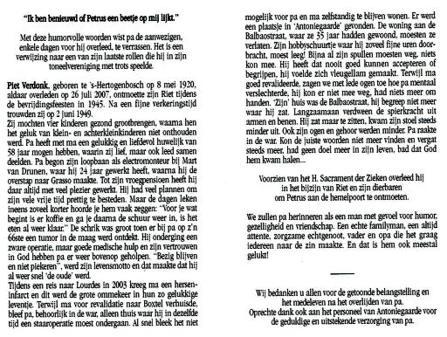

Slide 13
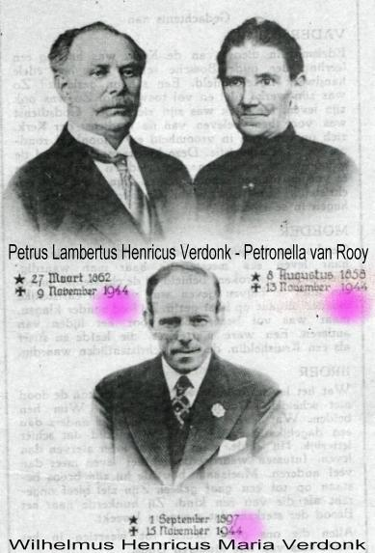

Slide 14
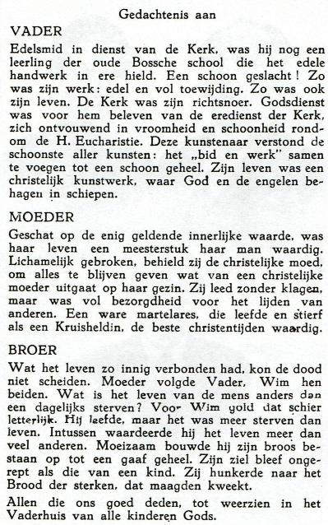

Slide 15
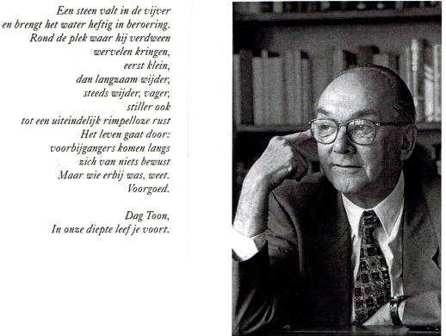
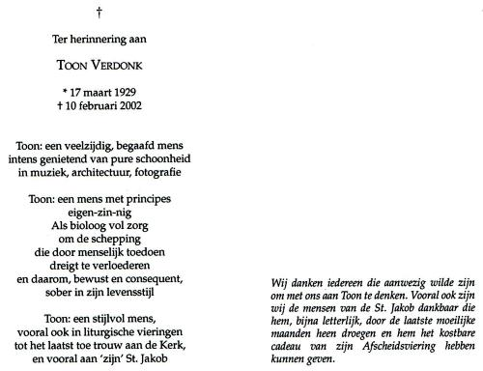
Antonius Alphonsus Wilhelmus Catharinus Verdonk is de volledige naam
Zie ook volgende dia, eerste steen legging.

Slide 16
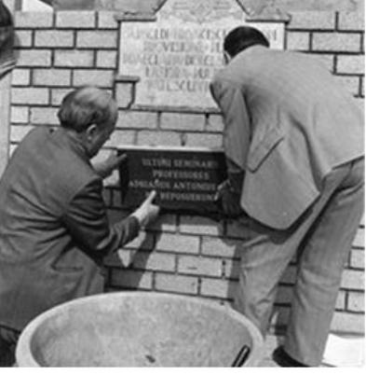
1977 eerste steen legging van het Gymnasium Beekvliet
te St. Michielsgestel
door Toon Verdonk en Adriaan Smits

Slide 17
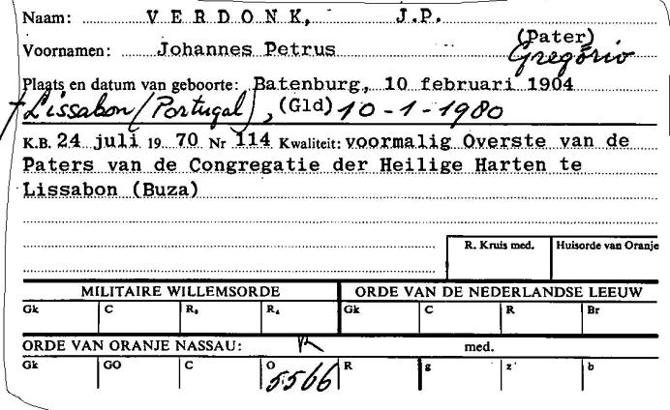

Slide 19
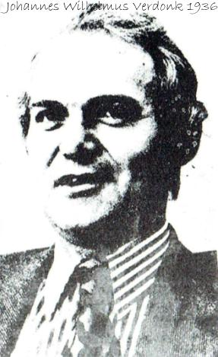

Slide 20
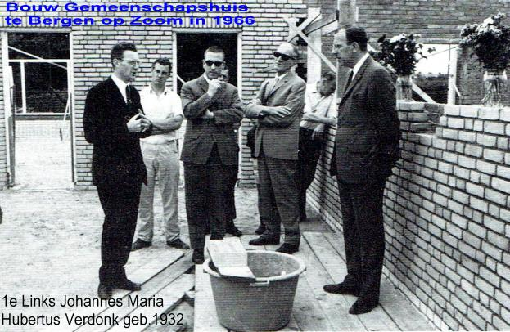

Slide 21
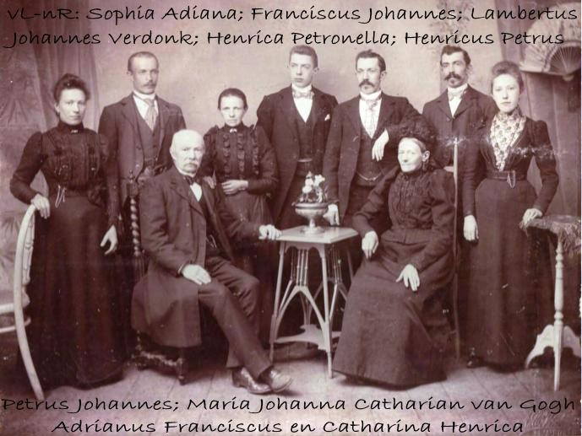

Slide 22
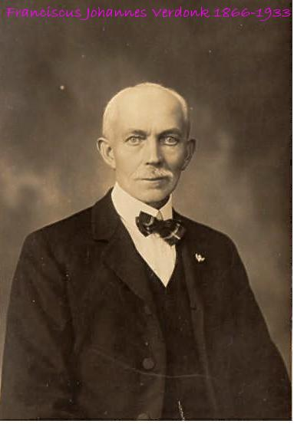

Slide 23
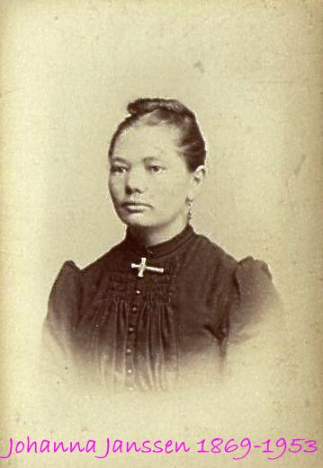

Slide 24
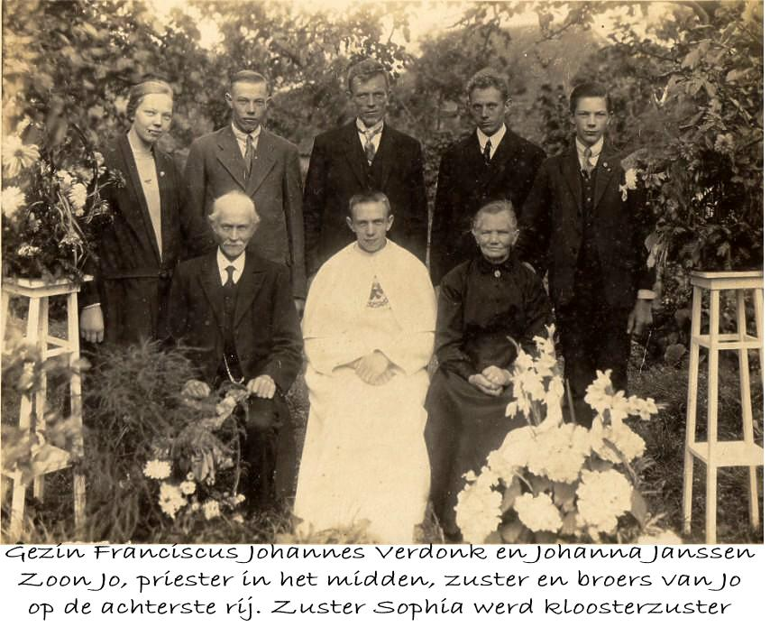

Slide 25
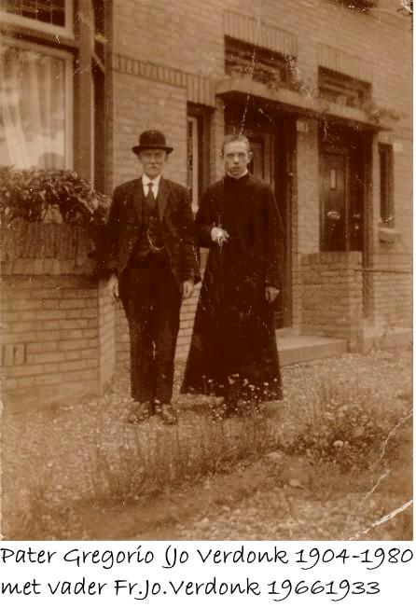

Slide 26
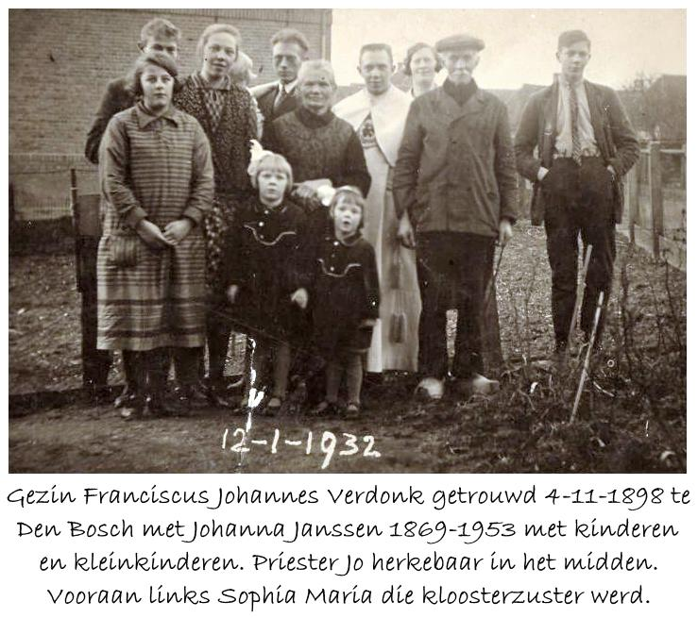

Slide 27
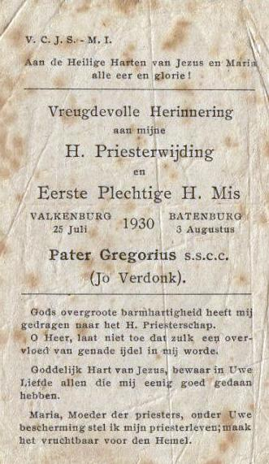
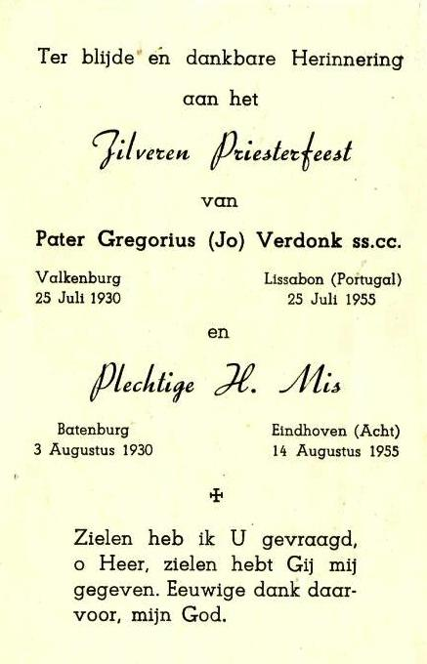

Slide 28
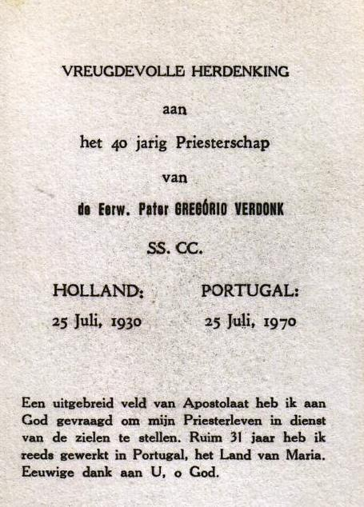
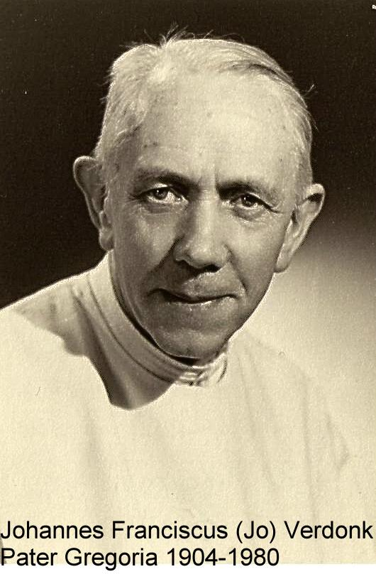

Slide 29
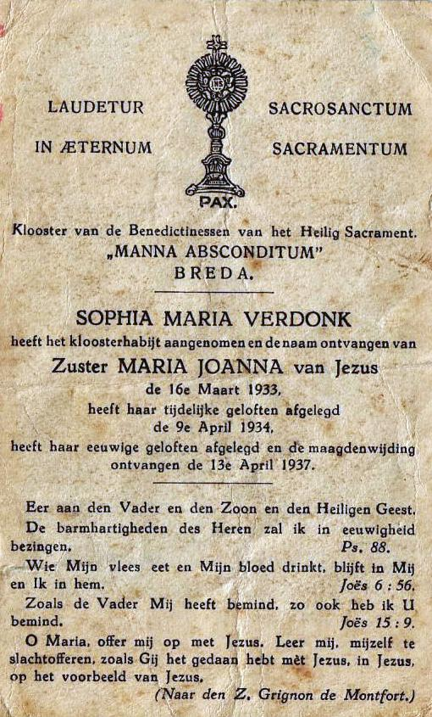

Slide 30
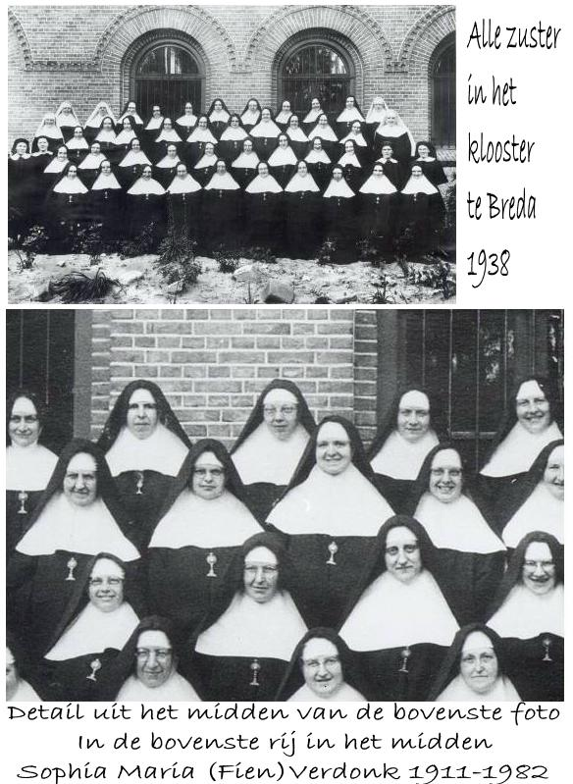

Slide 31
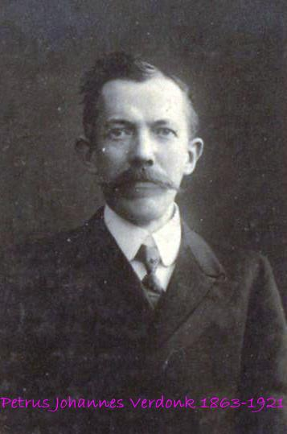
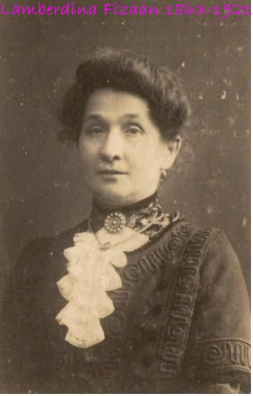

Slide 32
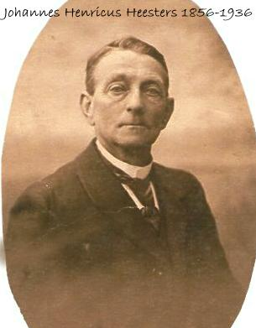
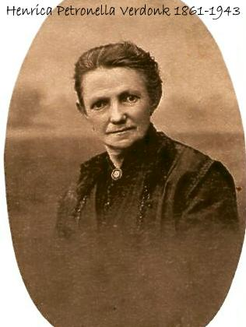

Slide 33
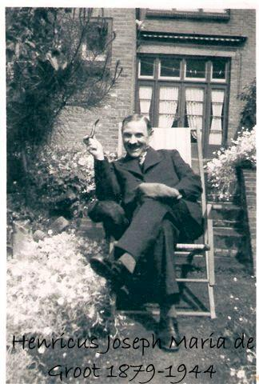
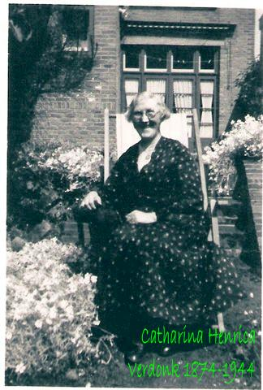

Slide 34
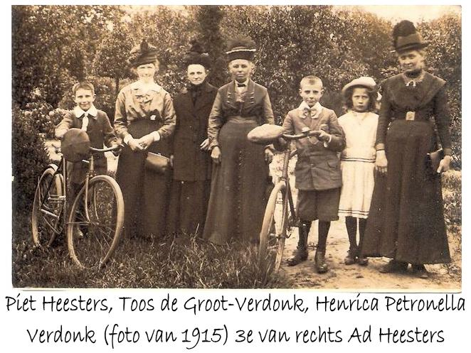

Slide 35
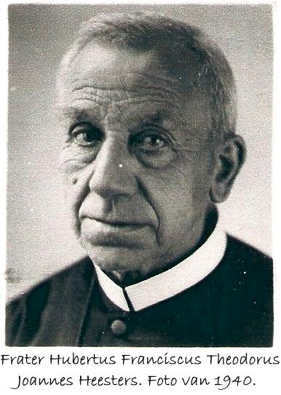

Slide 36
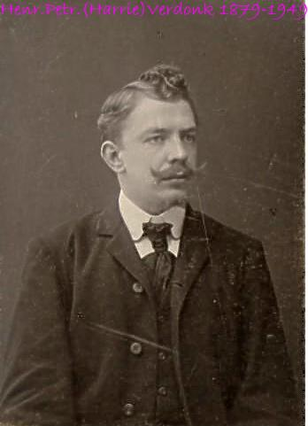
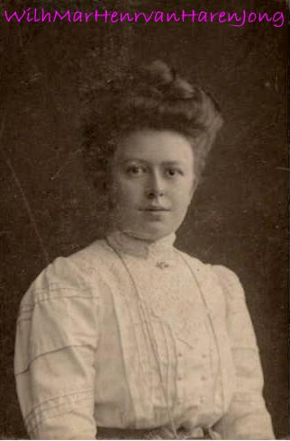

Slide 37
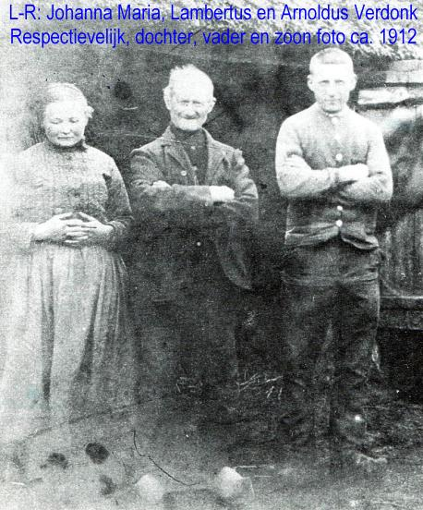

Slide 38
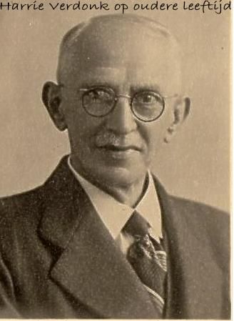
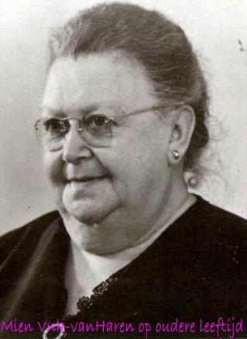

Slide 39
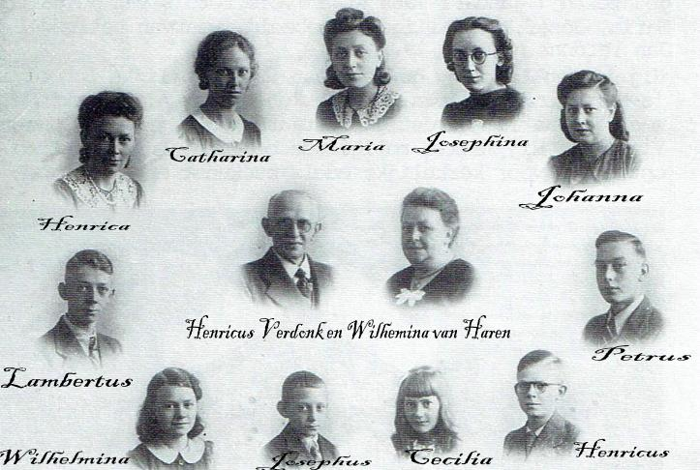

Slide 40
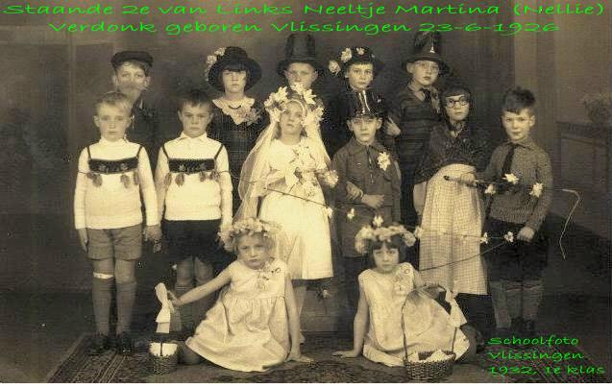

Slide 41
Hieronder volgen de dia’s van vijf kunstenaars uit de Bergeijkse genealogie Verdon (c)k
Voor de kunstwerken van deze kunstenaars zie de afzonderlijke pagina op de Bergeijk pagina van onze website: verdonk.home.xs4all.nl/Bergeijkse%20kunstenaars.htm

Slide 42
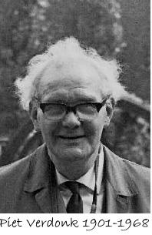

Slide 43
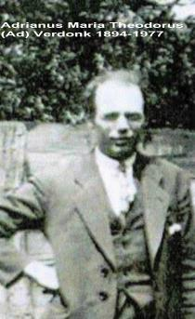

Slide 44
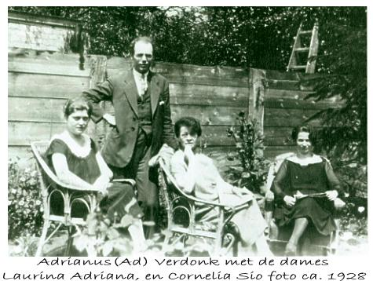

Slide 45
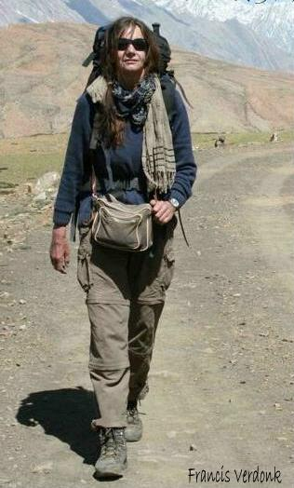

Slide 50
Kleinzoon, van Hans en Mariëlle, Duuk Verdonk, geboren in 2018. Hans staat afgebeeld op bovenstaande dia

Slide 51
Eric Franciscus Maria Verdonk 1958 Taihape Nieuw Zeeland
Eric behaalde een bronzen medaille voor roeiwedstrijden skiff tijdens de Olympisch spelen in 1988. Hij is de zoon van Lambertus Gregorius Everardus Verdonk en Cornelia van Amsterdam. Eric is gehuwd met Mandy Attchison

Slide 52
In de voorgaande dia is het echtpaar Lambertus Verdonk en Corrie van Amsterdam vermeld. Op de foto hiernaast de geboorte van hun achter kleindochter Rosalie Elizabeth Argyle. Geboren op 23 maart 2018, dochter van Jennie Elisabeth Verdonck en Cory Joseph Argyle. De pasgeboren baby met haar broertje Lachan van 2016.

Slide 53
Antonius Gijsbertus Henricus Verdonk
21-11-1899-22-1-1980 gehuwd met Helena Woutrina Moors 1899 - 1987

Slide 65
Foto 1919. Staf van Kon. Mij. de Schelde. Staan geheel rechts Johannes Hendricus Verdonk 21-12-1895-22-10-1985

